Slide 1
LHAASO-MD运行与标定
报告人：左 雄
2020-08-22
中国科学院高能物理研究所LHAASO-MD组
1

Slide 2
目录
CONTENTS
01
LHAASO-MD运行
02
LHAASO-MD标定
03
总结
2

Slide 3
Map of the Progress
Irrigation completed(846)
Debugging completed(831)
Completion of soil covering(808)
Power on completion(700)
Electronics installation completed(593)
Detector operation(593)

Slide 4
Muon detector unit
electronics
soil
6.8m
PMT
1.2m
ultrapure water

Slide 5
01
LHAASO-MD运行

Slide 6
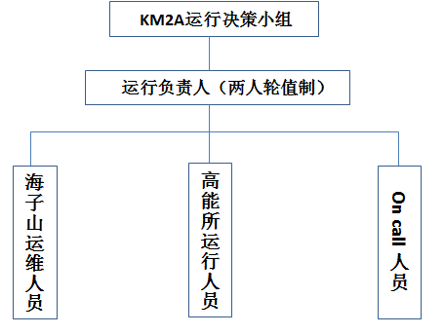
１ LHAASO-MD 运行监测
1 LHAASO-MD运行监测
工作重心：
及时找出运行中硬件或软件问题，保障阵列稳定运行；
数据质量检查及探测器性能状态长期监测；
稳定运行DAQ+调试DAQ；
探测器维修：日常巡检+日常维修+定期维修
LHAASO-KM2A运行组织架构
6

Slide 7
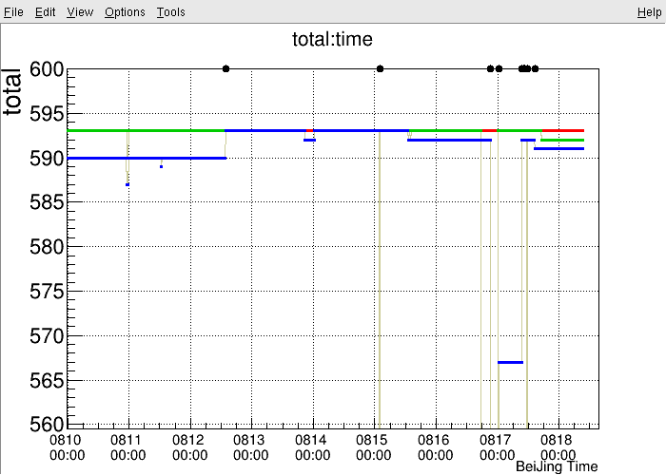
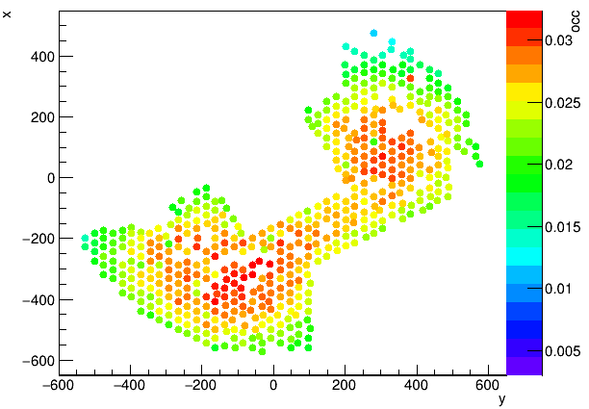
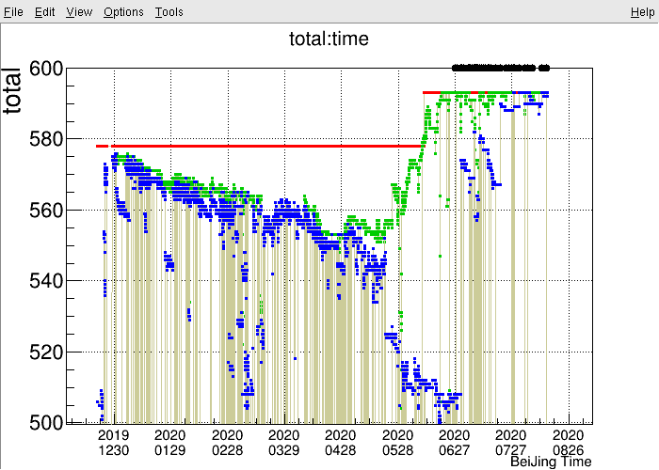
１ LHAASO-MD 运行监测
1 LHAASO-MD运行监测
Duty cycle >95%；
Detectors in DAQ >95%
二分之一阵列occupancy
7

Slide 8
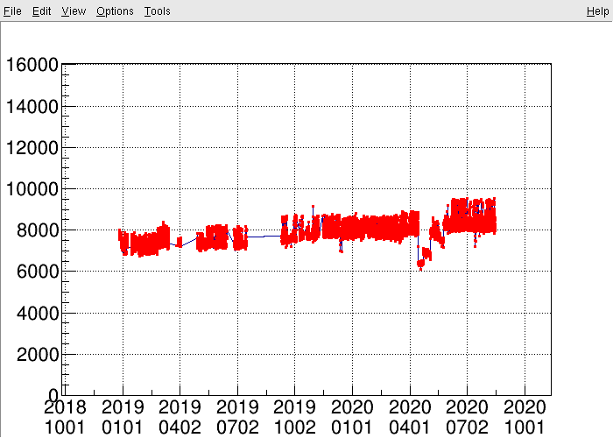
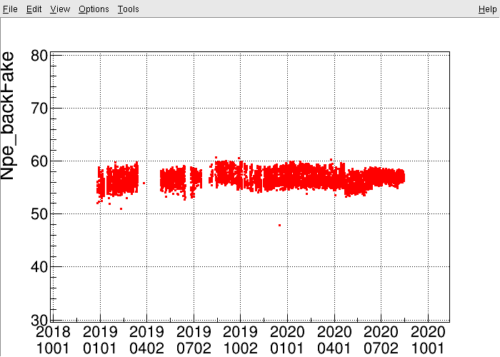
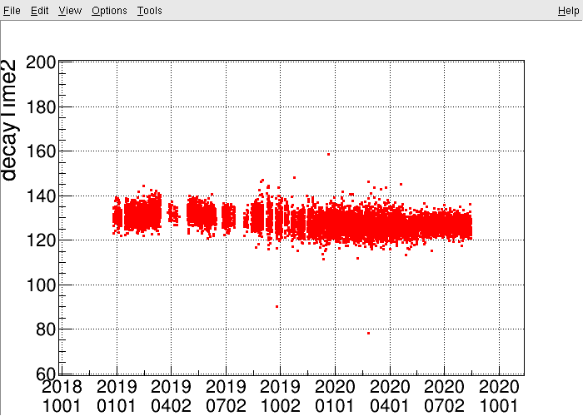
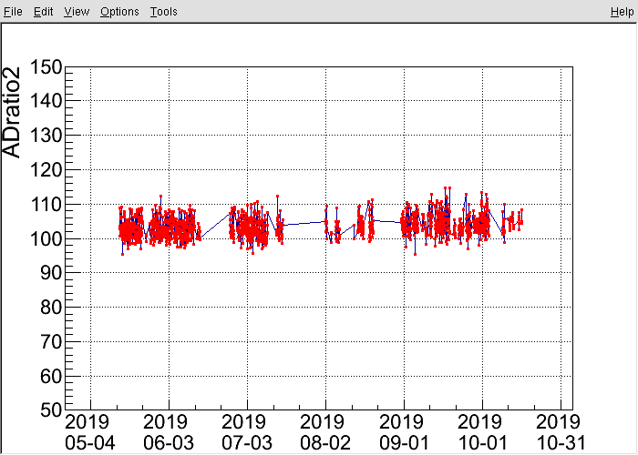
１ LHAASO-MD 运行监测
1 LHAASO-MD运行监测
单道计数率
单缪光电子数
衰减时间
AD ratio
8

Slide 9
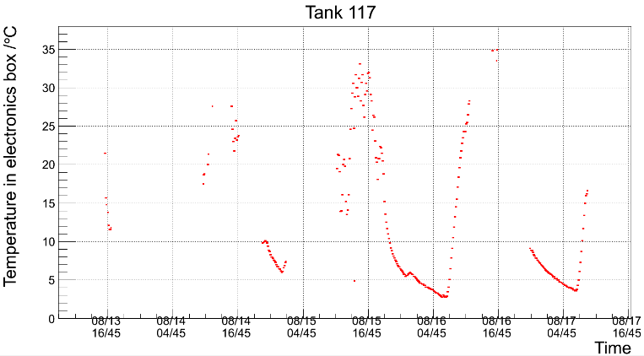
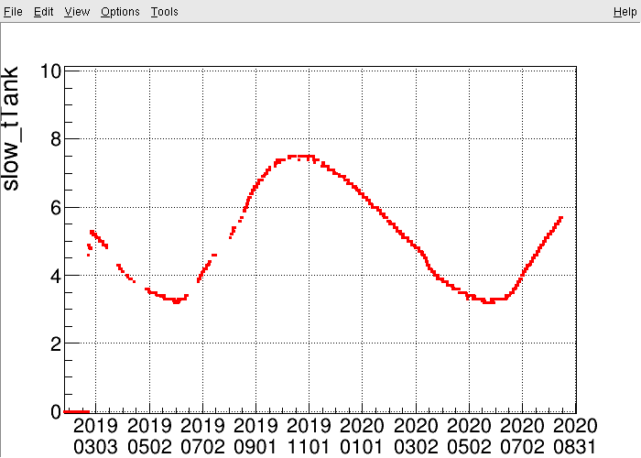
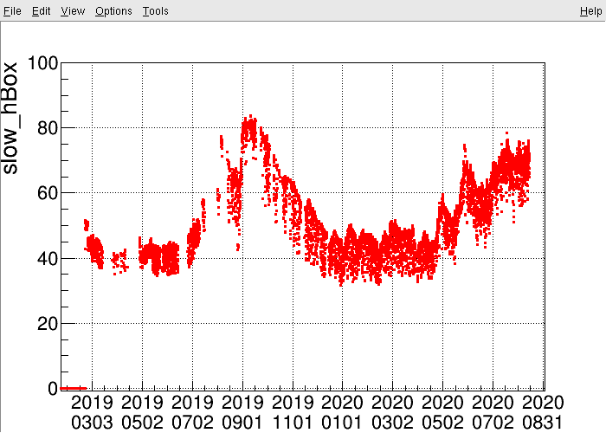
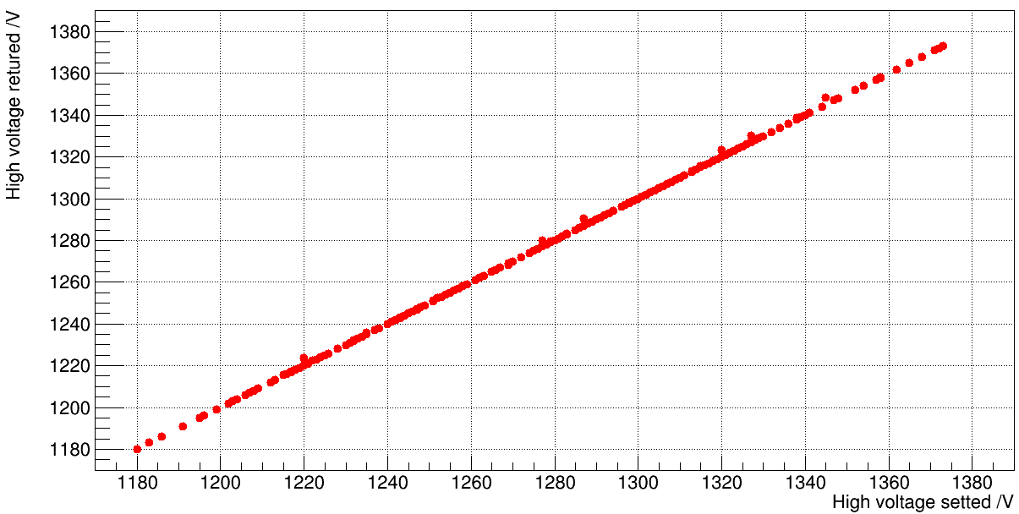
１ LHAASO-MD 运行监测
1 LHAASO-MD运行监测
电子学箱温度
二分之一阵列运行稳定
罐体内温度
罐体内湿度
高压返回值VS设置值
9

Slide 10
02
LHAASO-MD标定

Slide 11
2 LHAASO-MD 标定
2 LHAASO-MD阵列建设
2.0 LHAASO-MD 标定－－阈值&高压设置
2.1 LHAASO-MD 标定－－单缪电荷
2.2 LHAASO-MD 标定－－电荷天顶角修正
2.3 LHAASO-MD 标定－－时间残差
2.4 LHAASO-MD 标定－－AD ratio
11

Slide 12
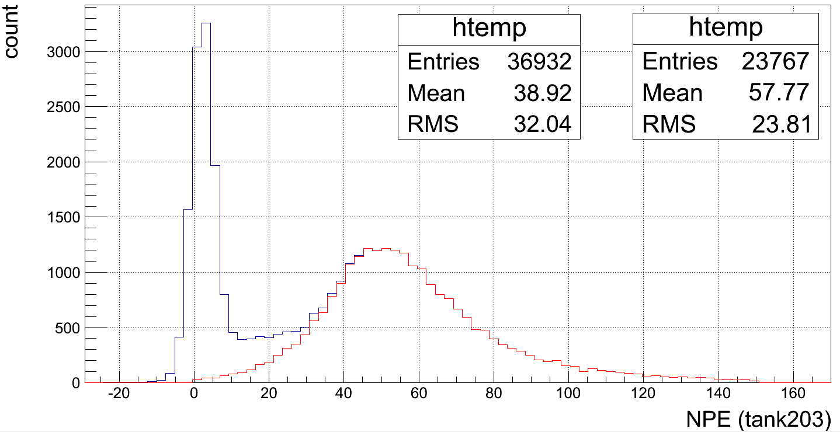
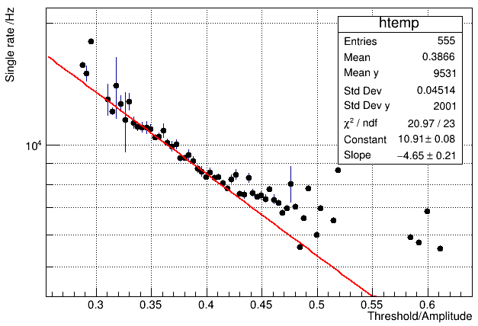
2.0 LHAASO-MD 标定－－阈值&高压设置
2 LHAASO-MD 标定
阈值/幅值：13 ADC counts / 32 ADC counts=0.406（单道计数率~8.5kHz）；
提高探测效率；
保障电子学和DAQ运行稳定
缪子电荷谱：阈值/幅值为0.4 (蓝线) 和0.6（红线）
单道计数率 VS 阈值/幅值
12

Slide 13
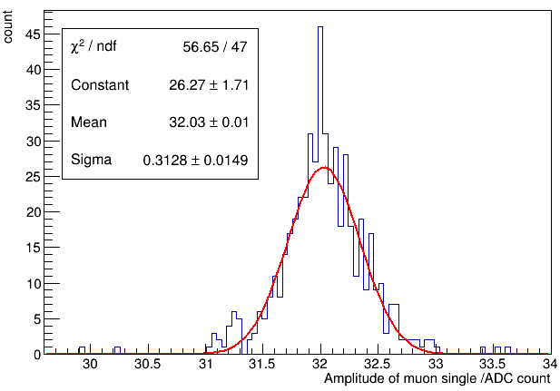
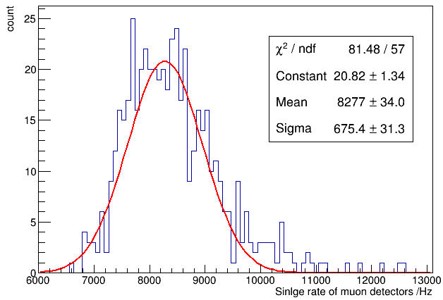
2.0 LHAASO-MD 标定－－阈值&高压设置
2 LHAASO-MD 标定
幅值分布均值~32 ADC counts ，sigma/mean~1%；
单道计数率分布均值8.3kHz， sigma/mean~8%
调整后各MD缪子信号幅值分布
调整后各MD单道计数率分布
13

Slide 14
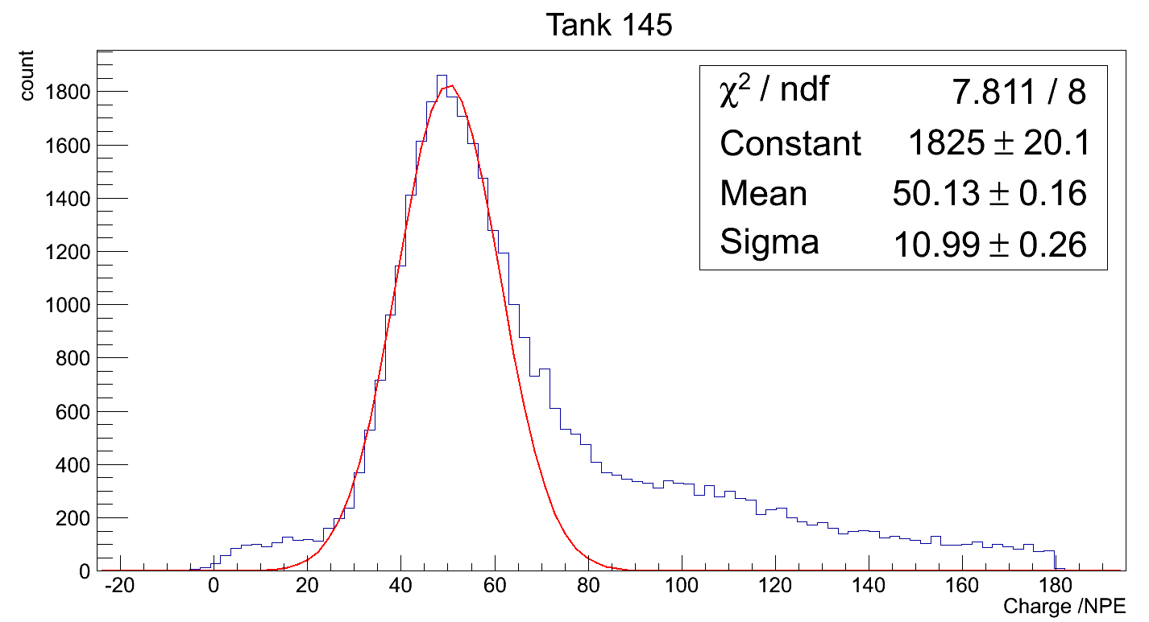
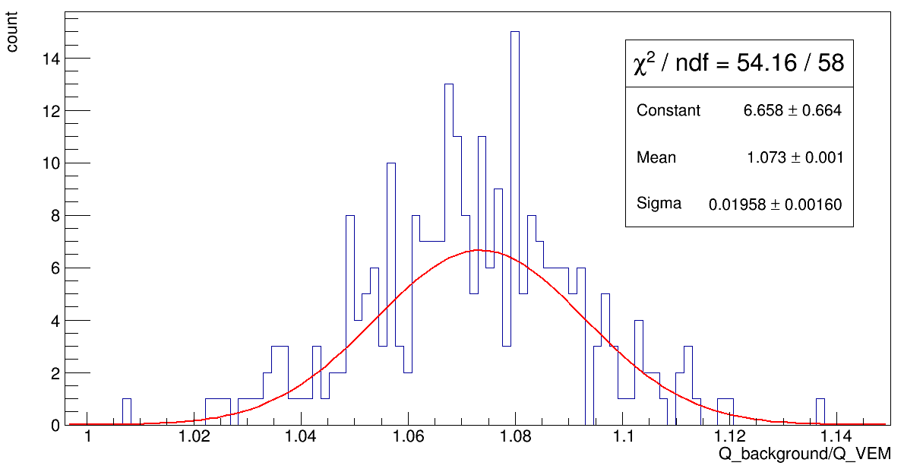
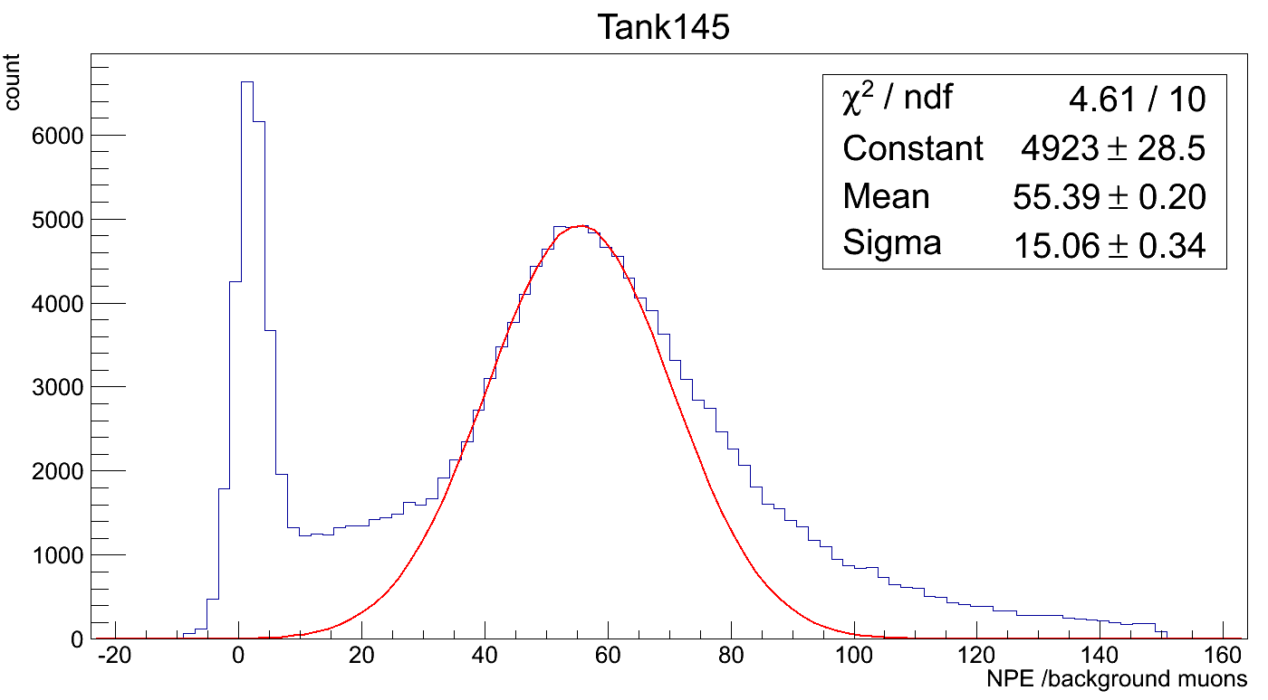
2.1 LHAASO-MD 标定－－单缪电荷
2 LHAASO-MD 标定
EAS方法：
基于VEM (Vertical equivalent muons)；
天顶角<8°+重建前锋面信息
背景缪子方法：
各个方向到达；
Q_B ~1.073 Q_VEM
单缪电荷信号（EAS方法）
Q_VEM/Q_B
单缪电荷信号（背景缪子方法）
14

Slide 15
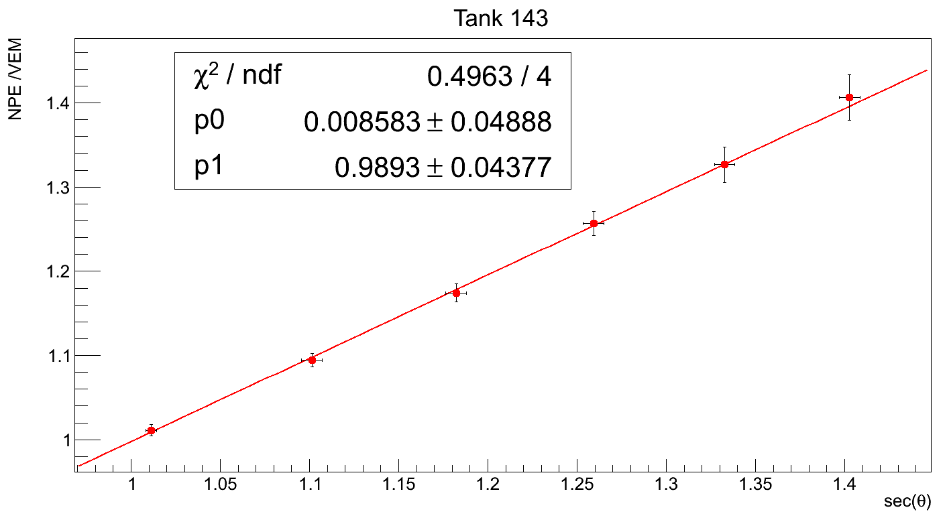
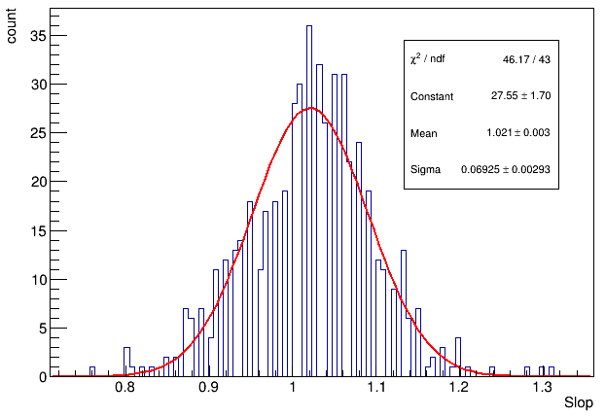
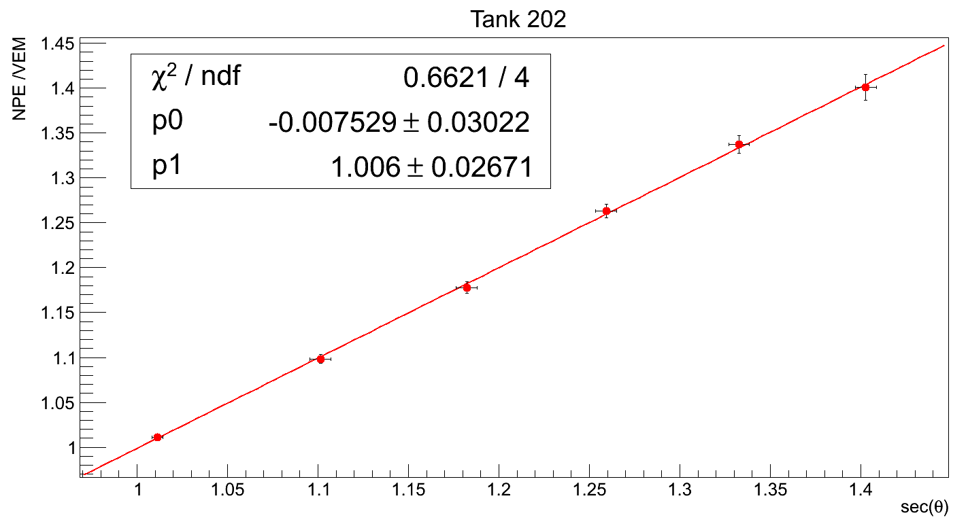
2.2 LHAASO-MD 标定－－电荷天顶角修正
2 LHAASO-MD 标定
单缪电荷信号 VS sec(θ) （143号探测器）
方向修正 => 精确的缪子数测量及提高电荷分辨；
Q ∝ 径迹长度，与入射方向相关；
方向信息来源于重建前锋面；
测量结果表明了修正的可行性
单缪电荷信号 VS sec(θ) （202号探测器）
15

Slide 16
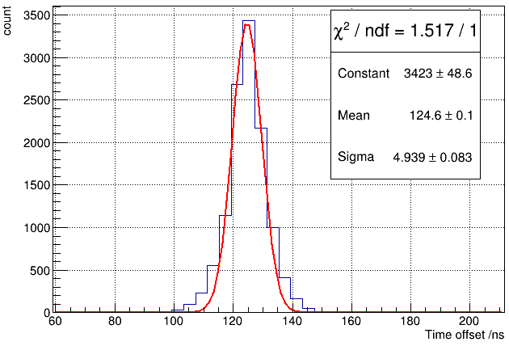
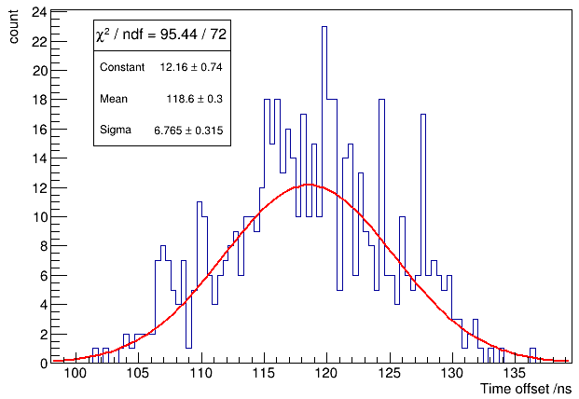
2.3 LHAASO-MD 标定－－时间残差
2 LHAASO-MD 标定
时间：
时间残差基于重建前锋面时间信息；
近芯区+扣除小信号影响
MD着火时间与重建前锋面的时间残差
各MD时间残差分布
16

Slide 17
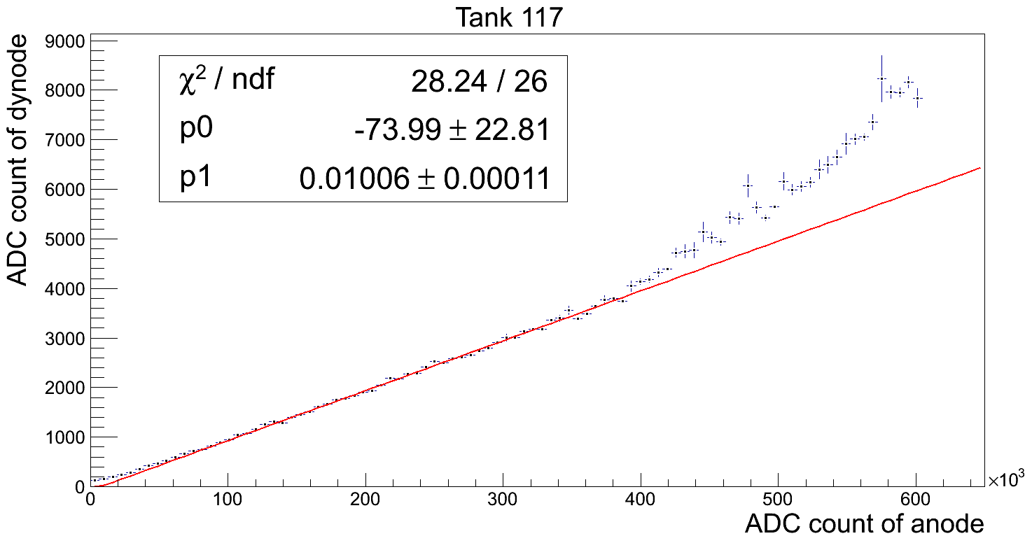
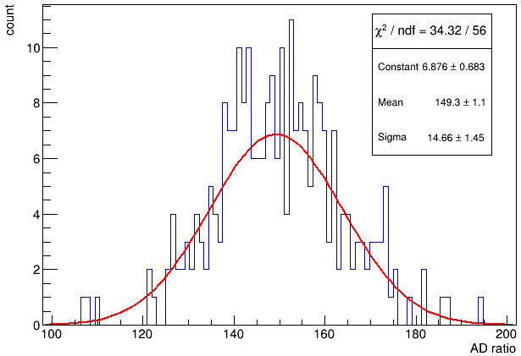
2.4 LHAASO-MD 标定－－AD ratio
2 LHAASO-MD 标定
大动态范围测量；
Overlap区域拟合方法：100个粒子overlap；ADC count比 + 电子学通道增益比；
波形幅度比方法：打拿极信号>2.5mV+阳极非饱和
ADC count 比:104.7，AD ratio:152.3
波形幅度比方法
17

Slide 18
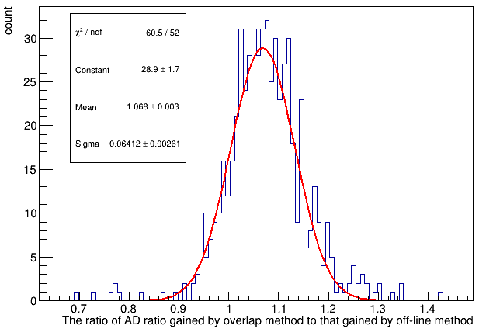
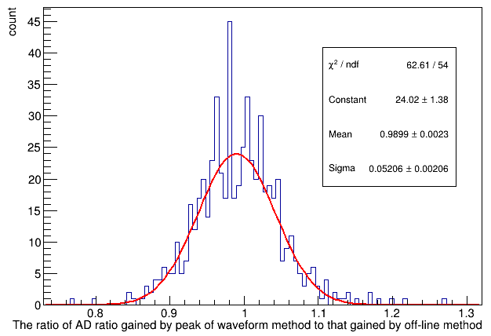
2.4 LHAASO-MD 标定－－AD ratio
2 LHAASO-MD 标定
Overlap区域拟合方法得到AD ratio与实验室离线标定偏差~7%；
波形幅度比方法与实验室离线标定符合得很好
Overlap 区域拟合方法和实验室离线标定得到的AD ratio之比
波形幅度比方法和实验室离线标定得到的AD ratio之比
18

Slide 19
03
项目管理
总结

Slide 20
3 总结
运行与监测保障了LHAASO-MD阵列的稳定运行；
完成了LHAASO-MD探测器的单缪电荷、时间残差及AD ratio的标定工作，为数据分析和物理分析奠定基础
20

Slide 21
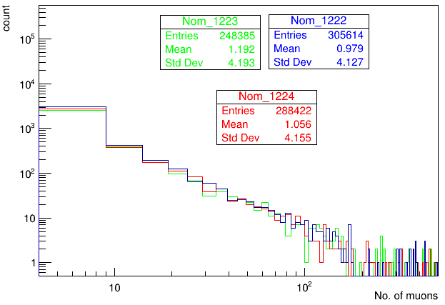
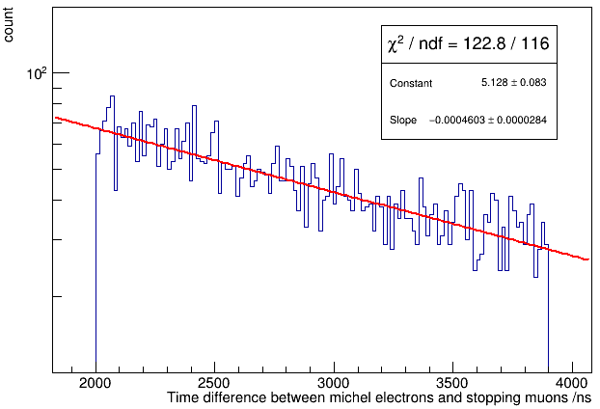
缪子谱
Michel电子与stopping 缪子信号时间差

